Slide 1

Mesterséges Intelligencia
Gépi tanulási algoritmusok

Slide 2
Gépi tanulás (Machine Learning)
A gépi tanulás célja olyan algoritmusok készítése, melyek a rendelkezésre álló adatokból egy modellt tanulnak / tapasztalatot szereznek, és ezt felhasználva következtetést vonnak le / előrejelzést, predikciót tesznek lehetővé a tanított, vagy újabb (hasonló) adatokon.
Bemenetei (mindkettő jelentősen meghatározza / befolyásolja a tanulás eredményességét):
Paraméterek / változók száma / jellemzők: melyek az adatokat jellemzik
Elemszám / mintaszám: az adatok mennyisége

Slide 3
Felügyelt tanulás
Rendelkezésre áll sok minta bemenet (adatok, leírók sorozata – feature vector) és a bemenethez tartozó elvárt kimenet is (tanár).
A tanulási folyamat során a rendszer egy függvényt próbál megtanulni, amely megfelelő leképzést ad a mintapontokra és megfelelő általánosítási képességgel rendelkezik a kimenetek meghatározásához.
A tanúló példákból jól általánosít
Az eredménye egy függvény, mely:
a meglevő mintapontokra jól képez le
általánosítható, azaz hasonló adatokon (új) jól működik
Példák:
Előrejelzés / predikció (függvényapproximáció)
Osztályozás (ismert osztályok)
Notes:
Felügyelt tanulásra példa: mutatok képeket kutyákról és macskákról, ezek alapján legyen képes eldönteni egy új képről, hogy az kutya vagy macska.
További információk: http://mialmanach.mit.bme.hu/neuralis/ch02

Slide 4
Nem felügyelt tanulás
Az elvárt kimenet ismeretlen („nincs külső segítség”)
Visszajelzés nálkül építi a modellt
A cél: szabályok, összefüggések keresése (ismeretfeltárás).
Példák
Klaszterezés: adatok automatikusan kialakított osztályokba sorolása valamilyen hasonlóság, vagy különbözőség alapján
Valószínűség-eloszlás becslése
Összefüggések keresése (a jellemzők között)
Dimenziószám csökkentése
Notes:
Nem felügyelt tanulásra példa: a korábbi vásárlások alapján határozzam meg, hogy melyik jellemző, paraméter menyire határozza megy egy ingatlan értékét (nincs előzetes információm arról, hogy ez mi lehet – több is lehet, arányosítva, stb)

Slide 5
Megerősítéses tanulás
Előzetes információ nélkül („próba szerencse”)
A bemenő adatok: állapotmegfigyelések és jutalmak (pl pontok, érték, stb.)
Cél: optimális stratégia a maximális jutalom eléréséhez
Aktív tanulás (szemben a felügyelttel, ahol a tanuló adatbázis előre adott) hiszen a lépéseket a rendszer választja, melyekre késleltetetten, gyakran indirekt módon kap visszajelzést.
Leggyakoribb módszere: neurális hálózatok
Példák:
Döntéstámogatás (robot, játékok: sakk, stb)
Autonóm rendszerek

Slide 6
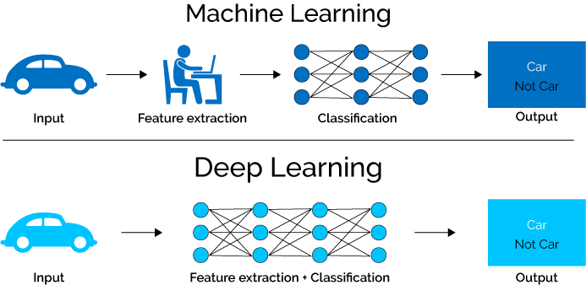
Gépi tanulás vs Mély tanulás

Slide 7
Folyamata
Adatok beszerzése (IoT, adatbázis, stb)
Leírók kiválasztása (feature selection)
Algoritmus kiválasztása
Adatok előfeldolgozása: átalakítás, adattisztítás
Gépi tanulás modell építése
Modell futtatása: predikció
Eredmény értékelése
Evaluate

Slide 8
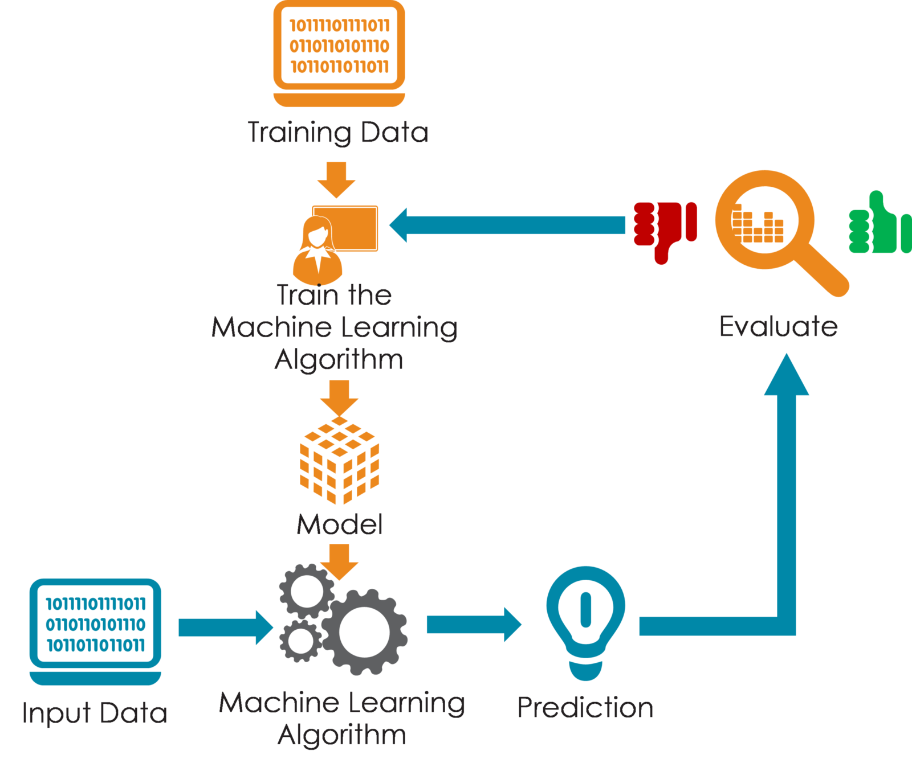
Gépi tanulás folyamata
Notes:
https://medium.com/@tekaround/train-validation-test-set-in-machine-learning-how-to-understand-6cdd98d4a764

Slide 9
Elemzési folyamat
Domain
IT
Matema-tika
Adatok megszerzése, gyűjtése és tárolása
Discovery – a domain, probléma megértése (kérdezzük meg a helyes kérdéseket)
Adat integrálás
Adatfeldolgozás, előkészítés és tisztítás
Feltáró adatelemzés / Vizuális adatelemzés
Leírók kiválasztása
Egy vagy több potenciális modell és algoritmus kiválasztása
A kiválasztott algoritmusok használata: betanítás, modell építés
Az eredmények mérése és javítása (validálás és hangolás)
Az eredmények bemutatása – vizualizáció, storytelling

Slide 10
Adatok előkészítése
Discovery - problem definition
Adatgyűjtés
Discovery - project definition
Adatgyűjtés
Adat, elemzési infrastruktúra
Elsődleges adatelemzés – kutatási hipotézis
Adattisztítás
ELT
Adatintegráció
(SQL, API, SOA)
Adat transzformáció
Feltáró adatelemzés / Vizuális adatelemzés
Leírók kiválasztása
Modell építés, Machine Learning / Data Mining alg.
Előfeldolgozás
Algoritmusok futtatása
Validálás, Monitorozás
Előrejelzés + optimalizálás
Eredmény elemzése, bemutatása

Slide 11
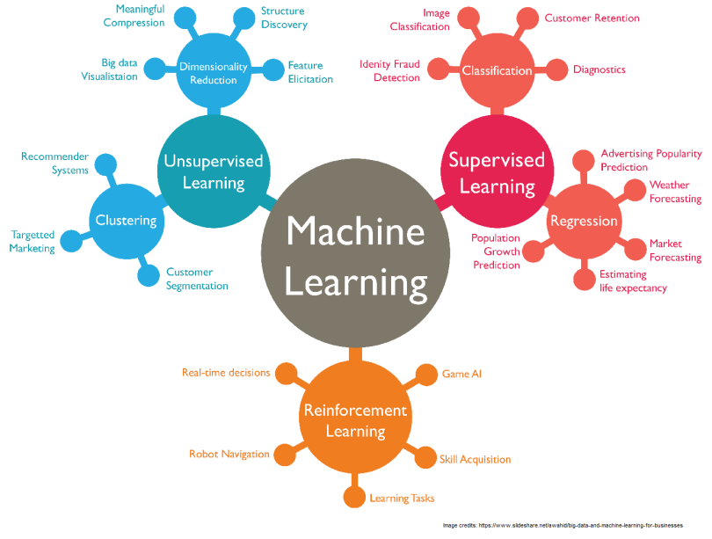
Gépi tanulási algoritmusok térképe

Slide 12

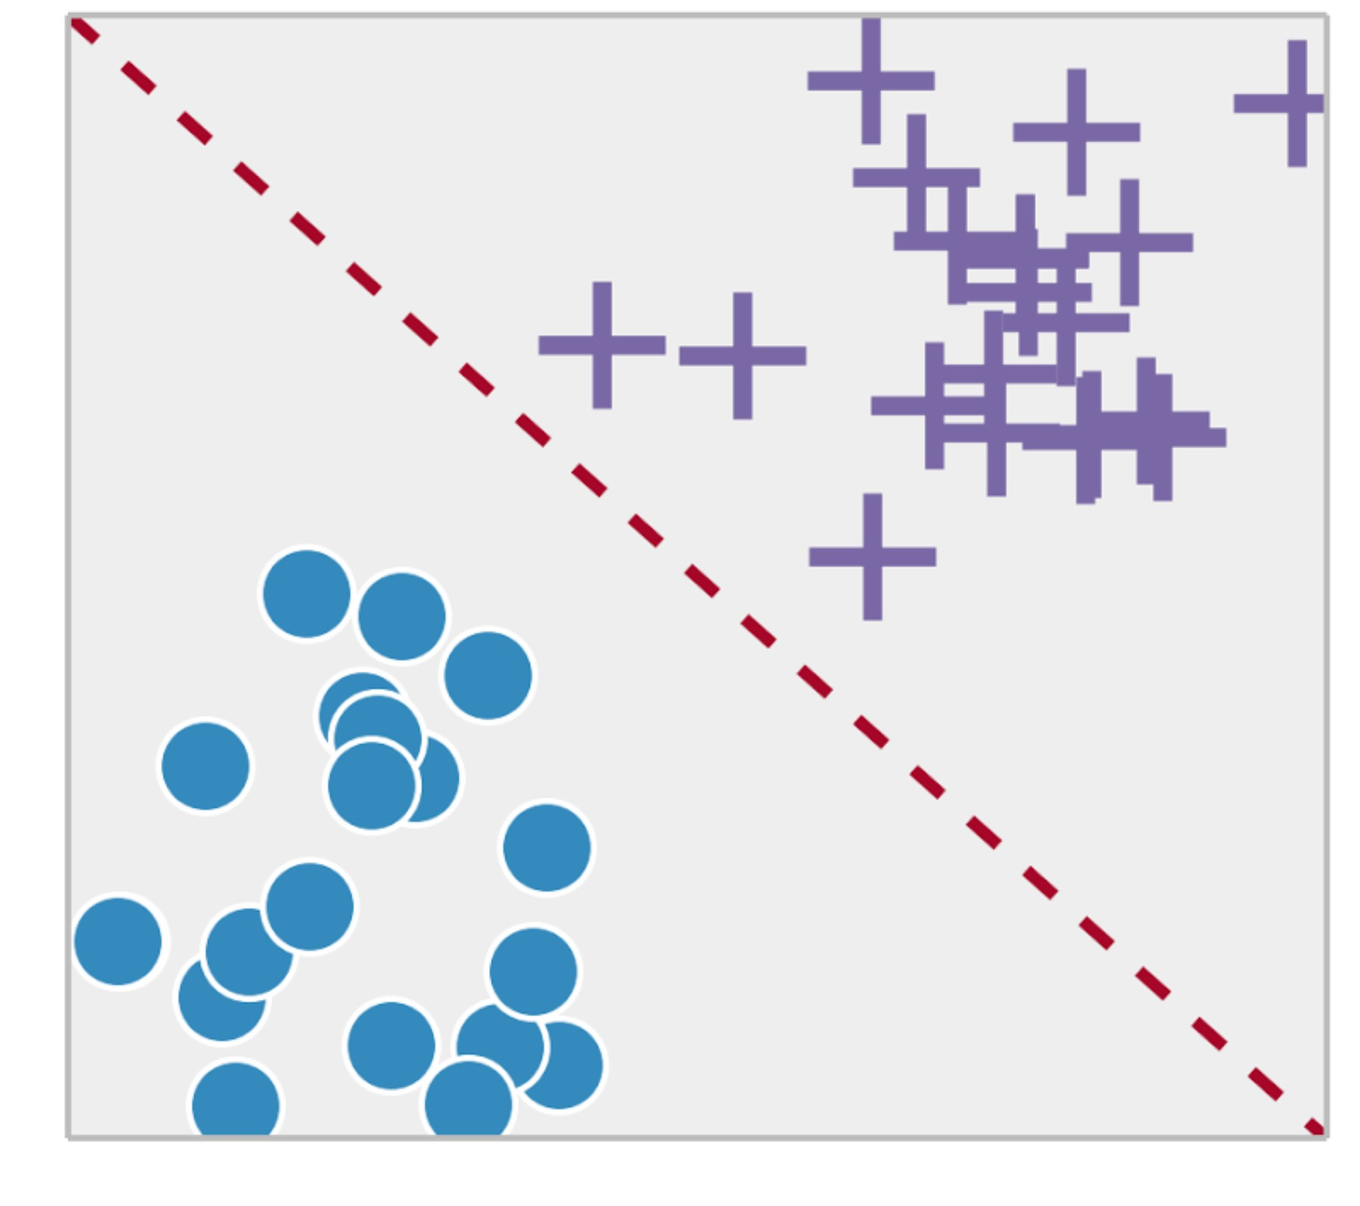
Bináris klasszifikáció / osztályozás
Az adatokat 2 osztályba kell sorolni
Felügyelt tanulási módszer
Megoldó módszerek:
Logisztikus regresszió
Support vector machine
Döntési fák (erdő)
Neurális hálók

Slide 13
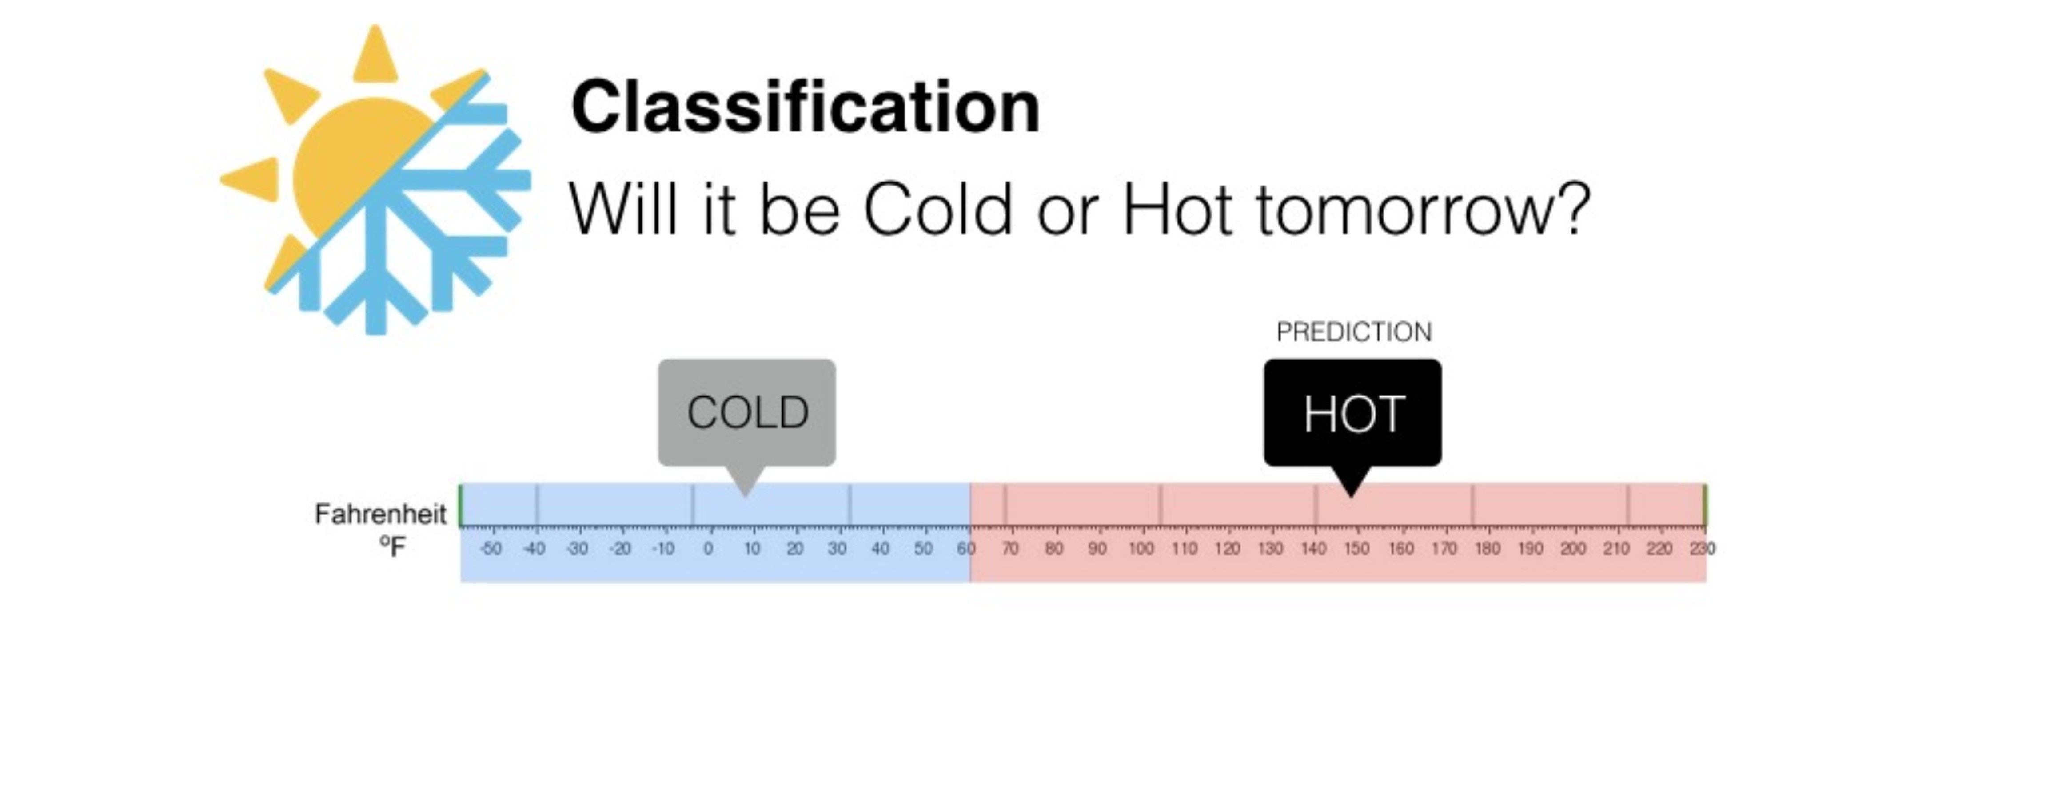
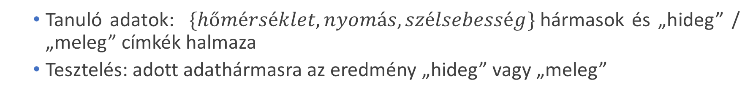
Példa (Időjárásjelentés)
Időjárásadatok alapján döntsük el, hogy holnap meleg vagy hideg lesz?
Tanuló adatok: $\{hőmérséklet, nyomás, szélsebesség\}$hármasok és „hideg” / „meleg” címkék halmaza
Tesztelés: adott adathármasra az eredmény „hideg” vagy „meleg”

Slide 14
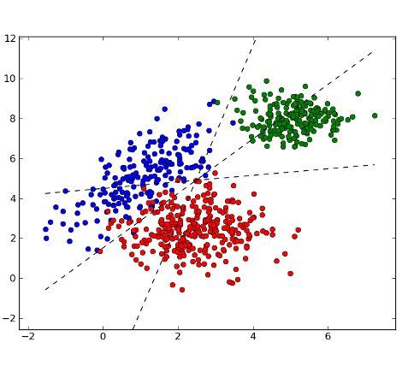
Többosztályos klasszifikáció
Az adatokat több, mint 2 osztályba kell sorolni
Felügyelt tanulási módszer

Slide 15
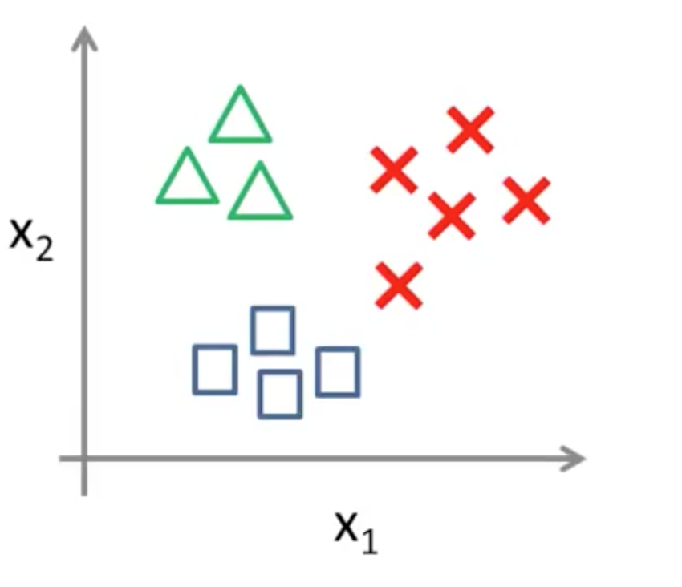
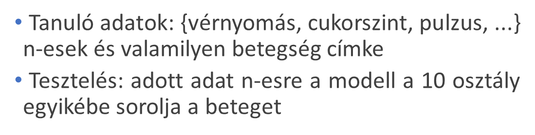
Példa (Orvosi diagnózis)
Az orvos különböző mérések alapján a beteget 10 betegségkategória egyike közé sorolja
Tanuló adatok: {vérnyomás, cukorszint, pulzus, ...} n-esek és valamilyen betegség címke
Tesztelés: adott adat n-esre a modell a 10 osztály egyikébe sorolja a beteget

Slide 16
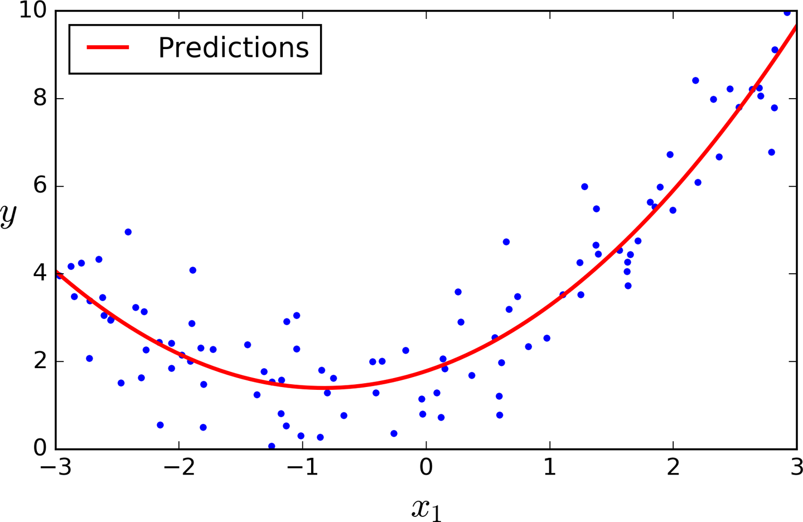
Regresszió
Nem osztályozni kell, hanem megbecsülni egy értéket
Felügyelt tanulási módszer
Megolási módszerek:
Lineáris regresszió
Polinomiális regresszió
Döntési fák
Neurális hálók

Slide 17
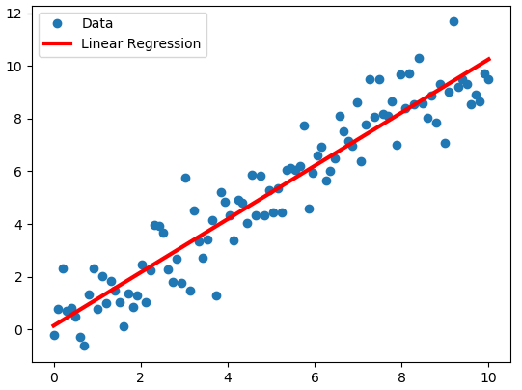
Példa (Ingatlanpiac)
Tegyük fel, hogy az ingatlanok árai lineárisan függnek az alapterülettől, és semmi mástól.
Ez a regresszió egy olyan esete, ahol lineáris modellt lehet találni a problémára
Tanuló adatok: (terület, ár) párok halmaza
Tesztelés: terület a bemenet, eredmény pedig a becsült ár érték

Slide 18
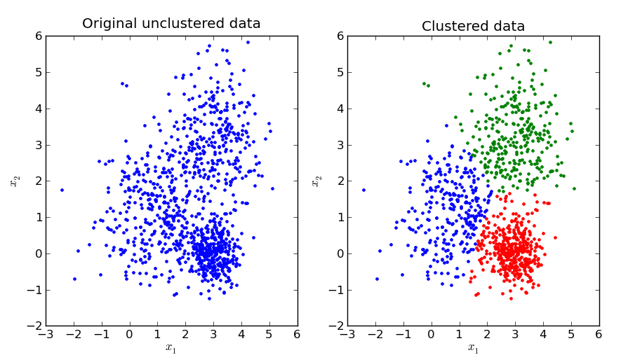
Klaszterezés
Az adatokat távolság, sűrűség alapján csoportosítani kell
Nem felügyelt tanulási módszer
Megoldási módszerek:
K-Means
DB-Scan

Slide 19
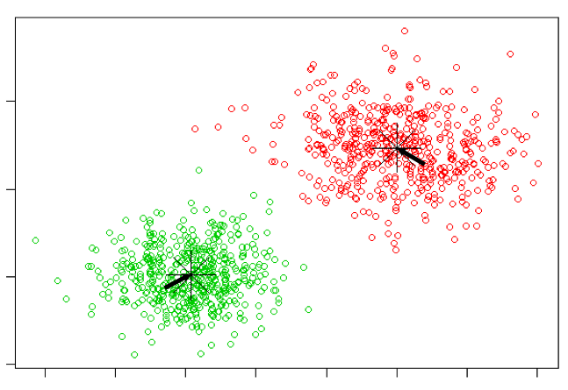
Példa (vásárlási szokások)
Mérési adatok: ki milyen kategóriájú termékeket vásárolt, és mennyit költött rájuk
Ezek alapján lehetséges, hogy el lehet különíteni csoportokat, például: férfiak-nők, életkorcsoportok, stb.

Slide 20
Köszönöm a figyelmet!

